Slide 1
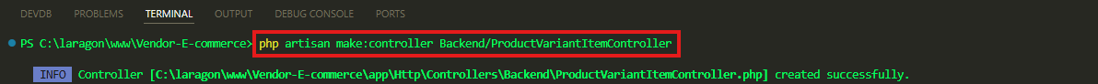
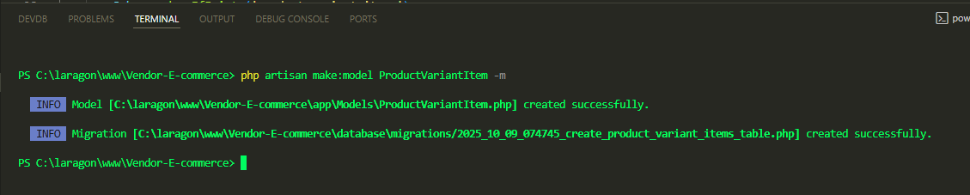
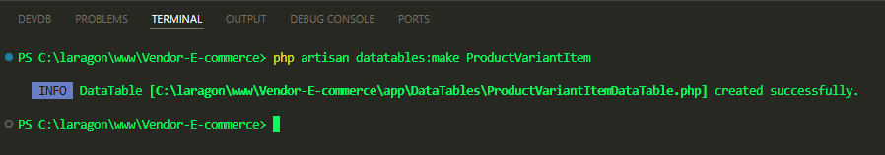

Slide 2
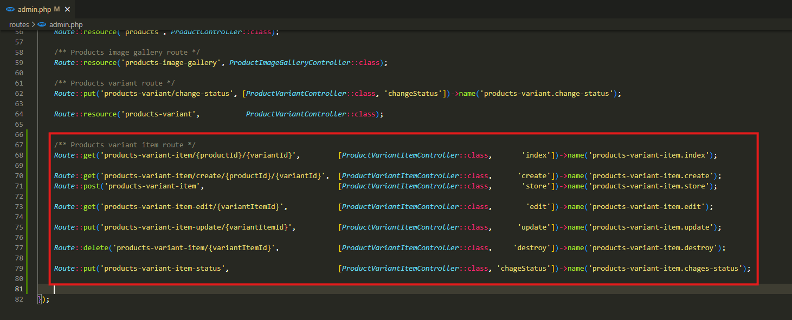
routes\admin.php

Slide 3
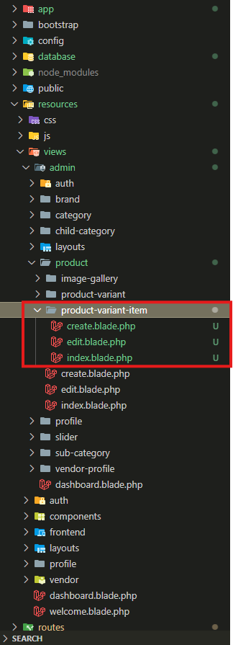
.

Slide 4
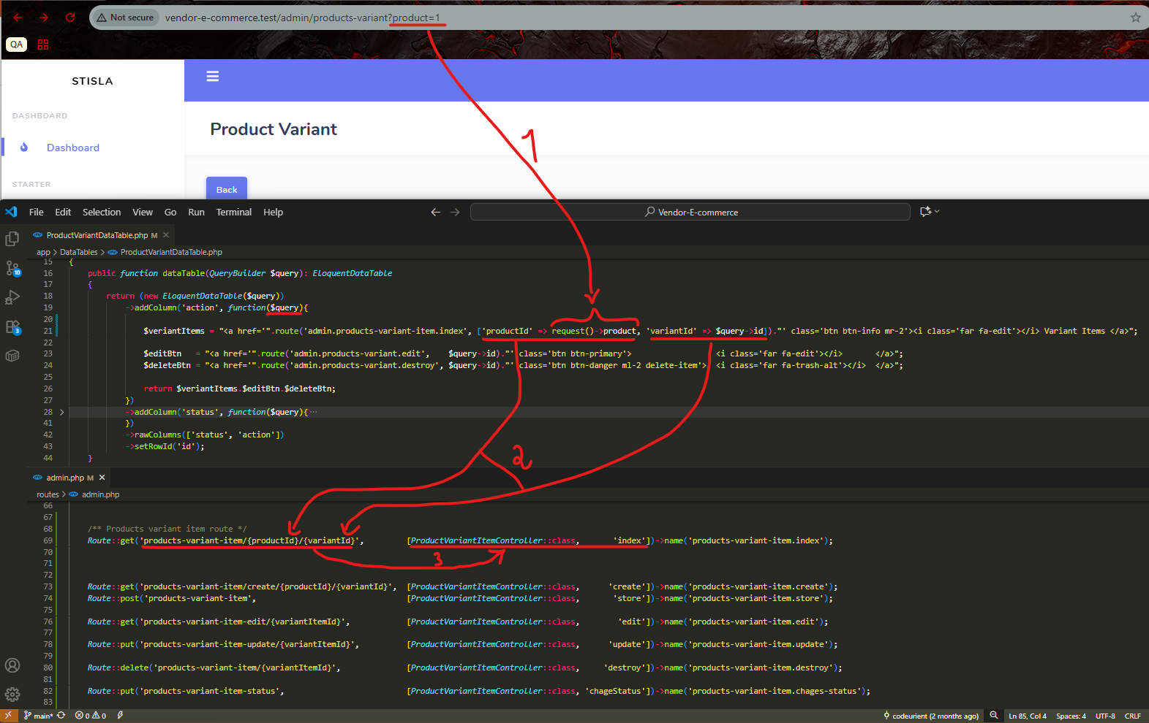
app\DataTables\ProductVariantDataTable.php - bu faylda dəyişiklik etmişik.
productId: Bu parametr əsasən məhsulun ID-sini göstərir. Yəni, bu route products-variant-item səhifəsinə gedərkən, hansı məhsulun variantları ilə əlaqəli əməliyyatlar aparılacağını bilmək üçün istifadə olunur. Məsələn, bir məhsulun müxtəlif variantlarının (rəng, ölçü, qiymət və s.) idarə olunması məqsədilə istifadə olunur.
variantId: Bu parametr isə məhsulun müəyyən bir variantının ID-sini göstərir. Hər bir məhsulun bir neçə fərqli variantı ola bilər (məsələn, bir məhsulun fərqli rənglərdə və ölçülərdə versiyaları). Bu route ilə müəyyən bir məhsulun konkret bir variantı ilə əlaqədar əməliyyatlar (məsələn, variant item-ləri göstərmək, əlavə etmək, silmək və s.) aparılacaq.
ProductVariantItemController-in index metoduna iki parametr göndərir: productId və variantId. Bu da o deməkdir ki, həmin metod bu iki parametri alır və sonra konkret olaraq müəyyən məhsulun müəyyən variantına aid variant item-ları və ya əlaqədar məlumatları əldə etmək və göstərmək üçün istifadə edir.

Slide 5
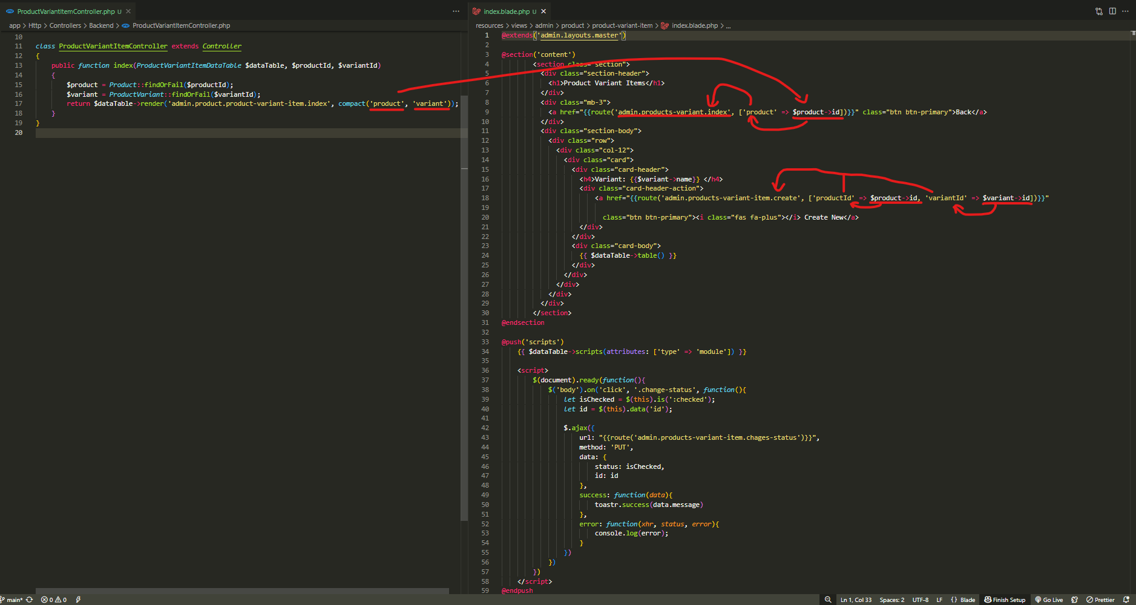
app\Http\Controllers\Backend\ProductVariantItemController.php
resources\views\admin\product\product-variant-item\index.blade.php

Slide 6
.

Slide 7
.

Slide 8
.

Slide 9
.

